Slide 1
Тема урока:«Соединительные ткани животных» 5 класс.
Выполнила: Захарова Ирина Сергеевна, учитель биологии,
МАОУ СОШ №19
пос. Пироговский

Slide 3
Хрящ носа
Защита от повреждений

Slide 4
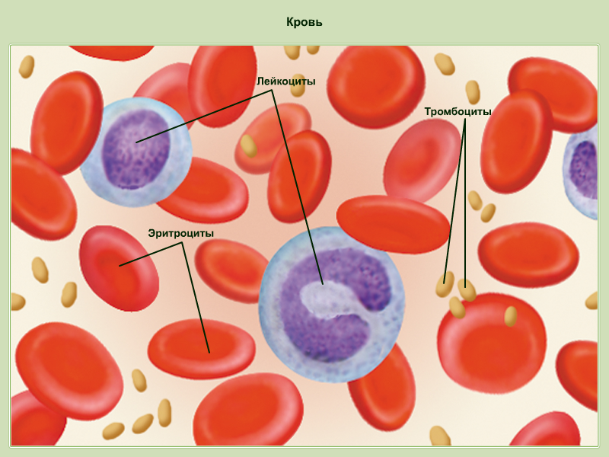

Slide 6
Лабораторная работа №9. тема: Строение соединительных тканей животных
Задание:
Рассмотрите под микроскопом готовый микропрепарат соединительной ткани.
Зарисуйте и подпишите рисунок.
Отметьте на рисунке основные части ткани: клетки и межклеточное вещество
Сделайте вывод: какой вид соединительной ткани на вашем микропрепарате? Какую функцию она выполняет?

Slide 7
Продолжите фразу
На уроке я узнал….
Меня удивило….
Мне было интересно….
На уроке мне не понравилось…
Я хотел бы узнать о……

Slide 8
Домашнее задание:
Учебник:стр.64-65,ответить на вопросы после параграфа

